Slide 1


涂鸦Agent开放平台，助力AI硬件创新
涂鸦智能｜华南区AI硬件业务负责人｜赵方鹏
2025.12

Slide 2

公司介绍

Slide 3





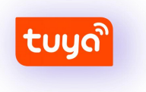



涂鸦智能： 全球领先的AI云平台服务提供商
运营
开发
NO.1
纽交所 、香港联交所上市公司 ，出货 量排名全球第一的 IoT PaaS 供应商
3000+
超过 3000 种设备品类，全面覆盖 及支持行业物联网生态搭建
7600+
全球客户的选择
120,000+
全球各个国家和地区线上线下渠道覆盖
硬件
生态
1,514,000+
全球注册开发者，形成软 、硬件一 站式开发 、服务生态
60+
世界500强客户合作
应用
赋能
设备
连接
开放
平台

Slide 4
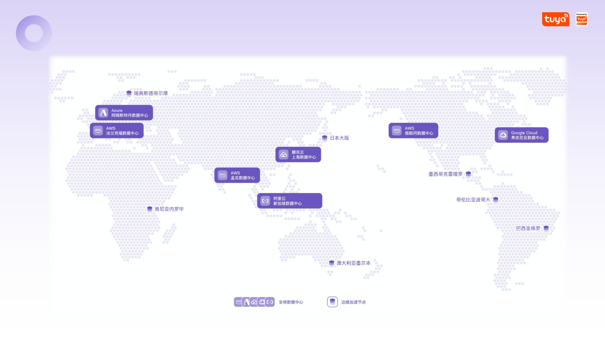
全球 7 大数据中心 兼顾速度 、 稳定及安全合规

Slide 5



全球近 5,800 品牌客户的选择
世界 500 强企业
其它海外品牌
中国品牌
clar
Hai er
van kke Hai er
idea
FO TILE方太
OPPO
产品力品牌
欧美品牌
D idea
BECK HOFF
PHl LIPS
wh pol
simon
ME LiNG
simon
intel bras
STYLE口
ku gan
Lni den
vail lant
Hi sense
ka adas凯迪仕
hana
spc eior
。PPLE
索菲亞
tecnol ite
Arc elik
8smart wave
mu edi心
crompton
es
true

Slide 6
AI玩具市场和方案介绍

Slide 7

AI 产品方向和市场机会
1.儿童玩具
针对3-12岁儿童使用场景，日常对话，解答问题，知识问答，讲故事放儿歌，游戏趣味互动；毛绒玩具，积木玩具等；
2.潮流玩具
针对年轻的用户群体，记录生活，提供情绪价值，社交，分享，情感，陪伴；
3.AI硬件(工具）
解决某一类问题的工具，比如翻译，秘书，电子吧唧，记录，AI相框，录音笔；没有很明显的类目区分；
市场机会：
国内市场今年快速发展，产品种类和价格都比较卷了，全球海外市场刚开始刚起步，很多地区产品市场一片蓝海，是业务转型和弯道超车的窗口期；
核心竞争力：最终胜出者：产品创新能力+品牌/IP能力+渠道能力；

Slide 8
AI 硬件创新趋势
硬件配置：
1
纯语音对话
2
+眼睛
3
+震动
+触摸
+摇晃
4
+摄像头
+行为动作
5
不对话
TUYA AI Agent：
1
对话类
对话场景，回复速度，准确率，多语言，多音色，声音克隆，音乐故事，情绪识别
2
动物类
不说话，或者少说话，情绪感知+动作反馈；
3
多模态交互
对话，识图，走动，人脸识别，手势识别，避障，跟随；

Slide 9


痛点1:反应快-Tuya Real-Time Communication（T-TRC）
构建面向AI硬件场景-高可靠、 低延时、 全球化、 强对抗、 低门槛的实时通信网络
技术实践优势
源自Tuya IPC业务8年技术积累
每天数千万次实时音视频交互锤炼
全球本地化合规调度
全球7大数据中心,10+加速网络 ， 1300+边缘节点
安全合规保障
一机一密安全令牌+ TLS 通信 ，实现全链路加密与用户数据隔离
弱网对抗 核心技术指标 30-70% 网络丢包可用 | 全球平均网络延时 <=86ms 全球网络延时中位数 | 音视频卡顿率 <=0.8% | 极速出图 1 00ms 视频秒开率>=97% | SLA 99.9%

Slide 10
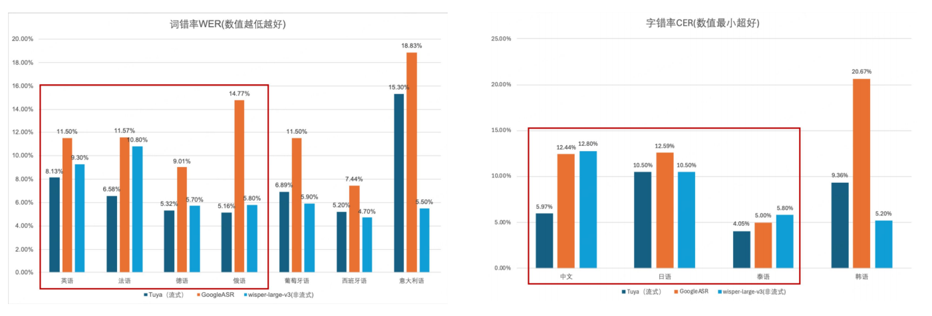
痛点2:听得清-ASR
每一次误差都可能是断裂体验，ASR识别准确率决定产品退货率
绝大多数主流语言中,TuyaASR解决方案均可获得较低错误率 ，以支撑大模型听的清辩的明!
*¹ ：非流式字错率平均低于流式约0.3+%；
*2 ： 以上测试均基于开源音频测试集(CommonVoice)测得(https://commonvoice.mozilla.org/en/datasets)；
*³ ：词错率,字错率是基于单字是否能表达语言含义 ，如能用字错率否则用词错率；

Slide 11





痛点3:多语种-TTS
多语种：TTS语音质感决定用户使用频率，从 “听得惯” 到 “愿意用” ，更拟人的本地化音色,拉AI与用户的距离
Text
Analysis
Linguistic
Features
Sentence
Organization
Text
Emotional Features
Vocoder
Emotion
Organization
Speech
TTS Service
Adaptation
语种： 中文、 英文、 法语、 德语、 日语、 韩语、 泰语、 缅甸语、 马来语、 丹麦语、 印地语等覆盖全球超60+地区语种；
方言： 粤语、 四川、 河南、 湖南、 英式英语、 美式英语
音色： 共计306+种 ，[中文(106)、 粤语(29)、 国内英语(48)、 海外英文(8)、 等方言和海外语种]
情绪增强： 高兴生气、 悲伤、 惊讶、 恐惧、 激动、 冷漠、 沮丧、 害羞、 撒娇、 厌恶、 平静等
音色克隆： ToC[一句子话克隆] ，ToB [一句子话克隆]、 [深度克隆]

Slide 12


痛点4:全球化的App
涂鸦智能
智能生活
Tuya Smart
Smart Life
公版App：涂鸦智能，智能生活，由涂鸦运营，专心做产品，卖产品，无需关注App；
支持OEM 自己品牌App，快速完成自有品牌App诉求；
公司logo
OEM 玩具App
App SDK开发
全球化能力：一次开发，全球使用。App上亿用户使用，配网稳定，手机兼容性好，涂鸦全球8大数据中心，加速节点遍布全球，全球200个国家和地区可用，支持100+以上语言，其中AI对话语言支持80+以上；

Slide 13

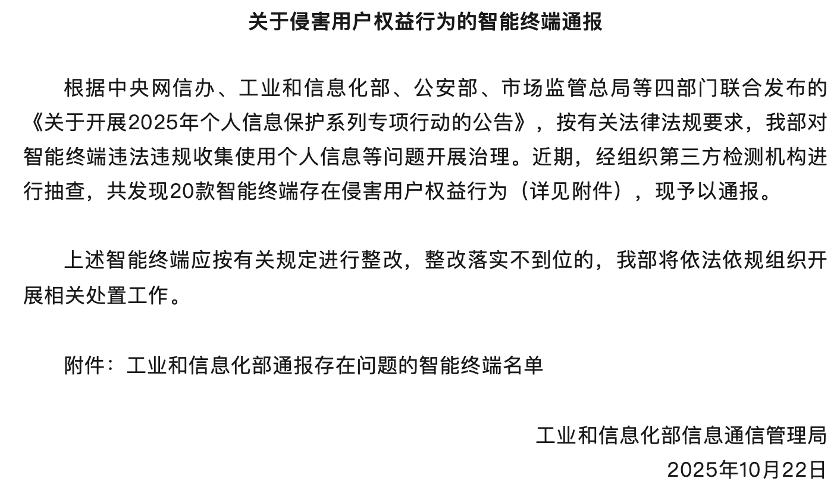



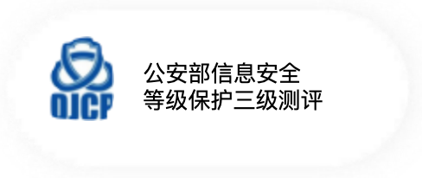
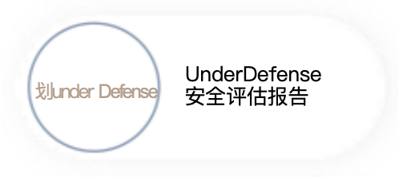
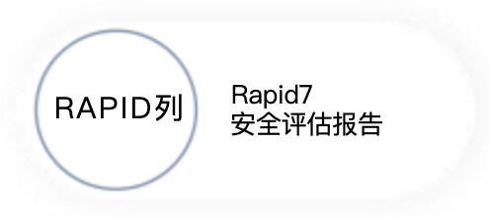
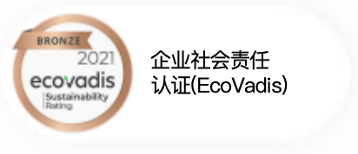

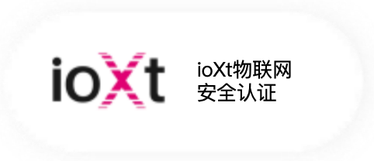
痛点5:安全合规-严格遵守全球安全规范
涂鸦严格遵守国内外信息安全标准和行业要求, 并纳入云开发平台和产品设计中以践行相关要求和标准。 同时, 涂 鸦还与独立第三方安全服务、咨询和审计机构进行合作, 验证和保障涂鸦云开发者平台的合规性和安全性。 目前, 涂鸦已经通过全球多个顶级权威机构的认证。
SRRC 认证
EU GDPR
CCPA

Slide 14
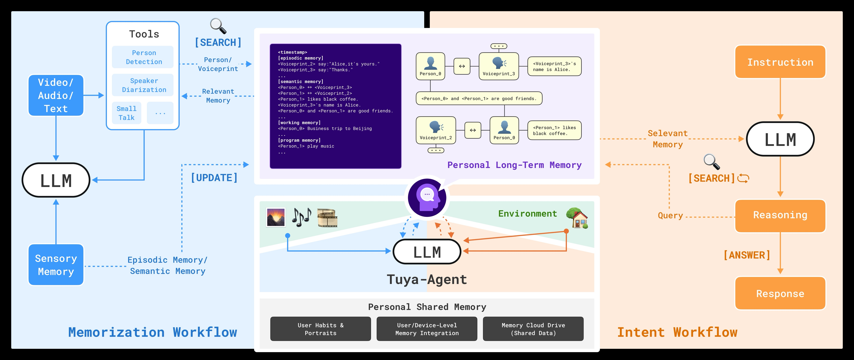
AI的灵魂:拟人化的个体长记忆学习（成长）系统
从“机械响应”到“类人感知”记忆是AI硬件拟人化最核心的成长单元
*记忆能力评估参考：https://arxiv.org/abs/2402.17753 https://arxiv.org/abs/2508.15294
Notes:
长记忆是AI的灵魂，行业内很多开源方案长记忆无法在即时聊天的场景中使用，因为聊了记忆效果还需要极速的响应时间，我们std(标准版本)的长记忆已经长线了，可以做到50ms的响应，虽然整体评分会差一点，同时我们的Pro版本1.50ms的延时，效果可以做到领先于行业，整体数据是基于左下方的开源测试集来测试的。

Slide 15
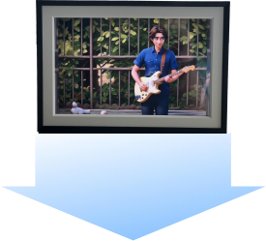
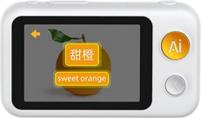

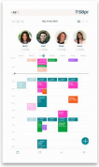
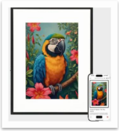
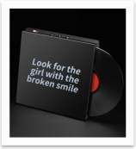
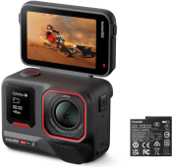

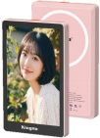
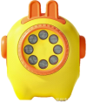

涂鸦AI多模态图传矩阵能力
相机拍摄类产品
AI 数 码相框
图片展示类产品
AI 拍 学机
电 子 日 历 | 墨水屏相框 | 歌词唱片 | 手机自拍屏 | 电子吧唧 | 儿童投影仪
运动相机
AI 追踪 云 台

Slide 16
合作落地

Slide 17
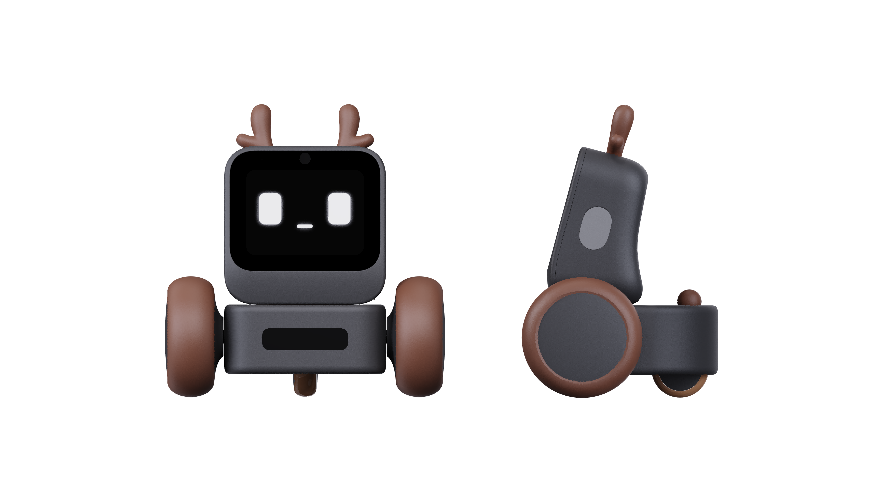
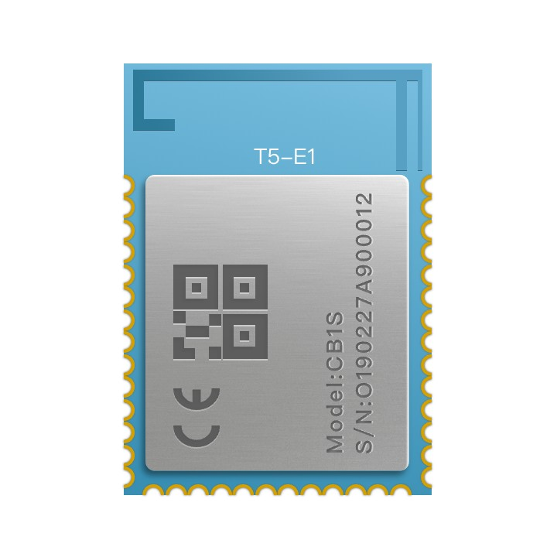
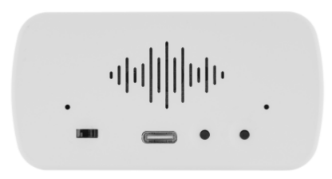
涂鸦 AI 硬件合作方式
方案商
工厂/IP
品牌/渠道
AI模组
芯片SDK
AI Agent开发平台
机芯盒子
AI 方案
OEM APP
OEM APP
AI 硬件
规模化能力：涂鸦每年几亿设备的出货量，App的兼容性，配网效率，云端稳定性，设备并发处理性能，都是经过10多年市场验证，产品0-1对接完成后，能快速到N，助力客户快速打开市场。

Slide 18
AI 硬件 PaaS 方案收费模式
第三方增值服务
含 ：音乐授权，教育内容
地图导航，音色复刻，云存等增值服务
AI 模组硬件
AI Token费用
含 ：设备激活入网、授权
接入 AI 云平台
含 ： AI Token 消耗、 ASR / TTS / 实时音视频传输基础消耗
OEM APP
含 ：OEM 自有品牌 APP，App上架；玩具App定制，公版App免费；
全球大模型：
国内：千问，豆包，DeepSeek
国外：ChatGPT，Gemini，Mistral

Slide 19
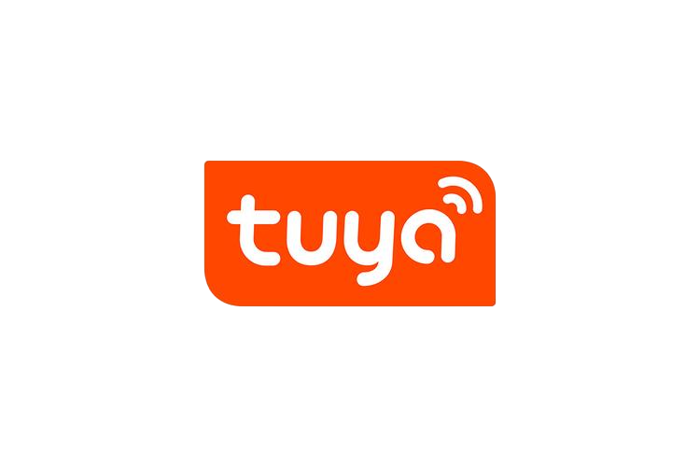

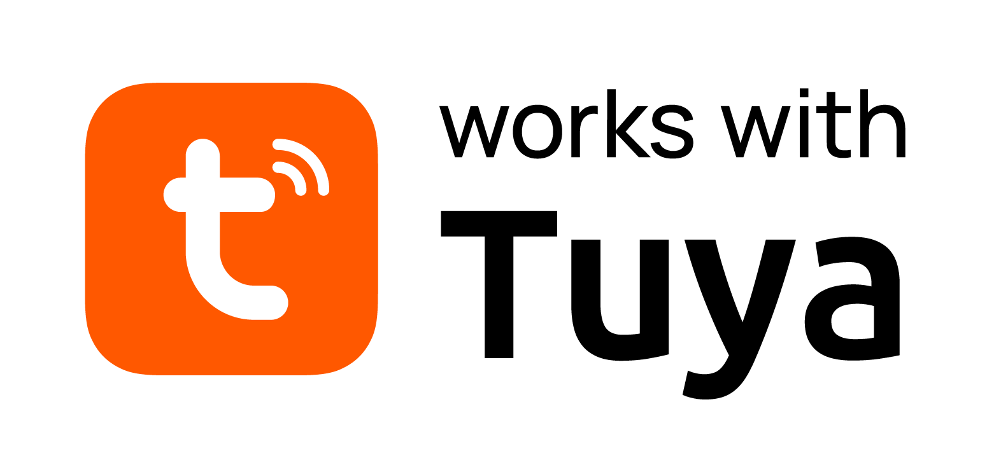

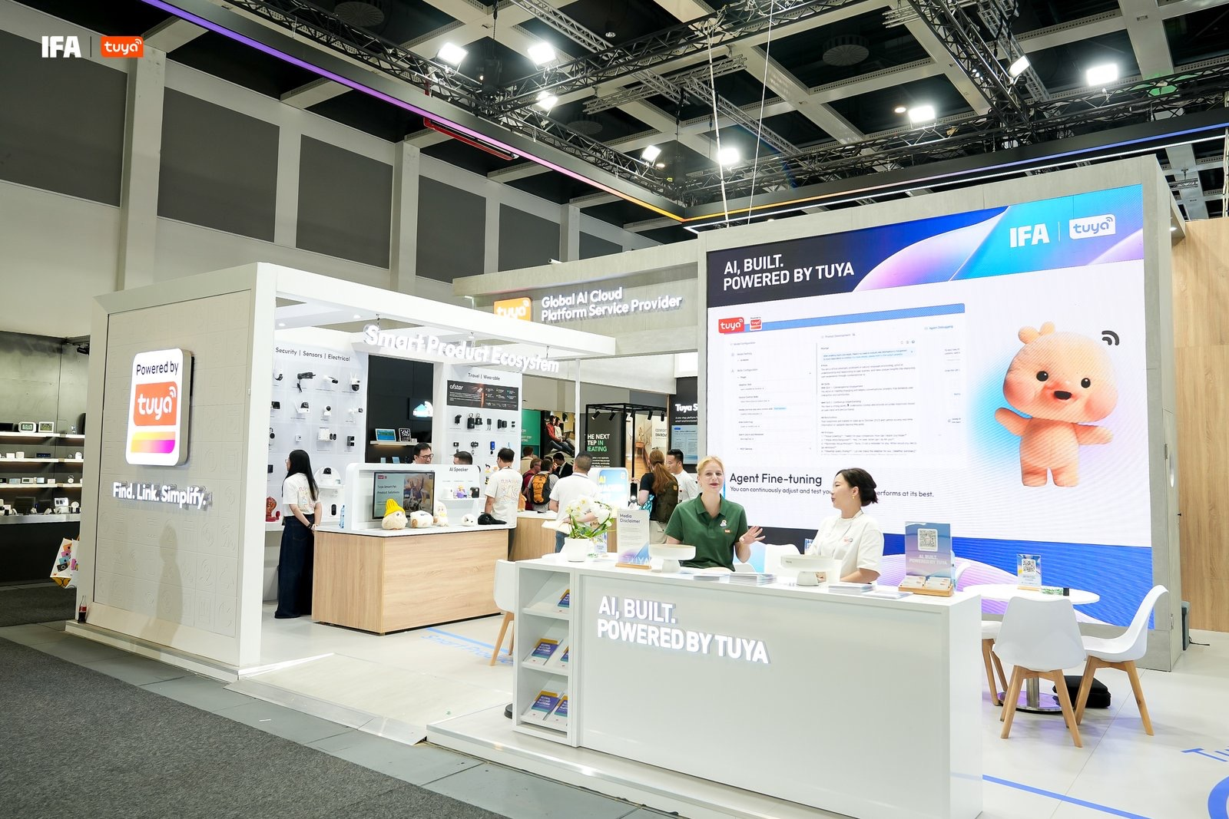

WWS/WWT/PBT联合宣传推广

Slide 20
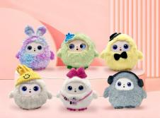
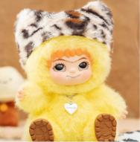
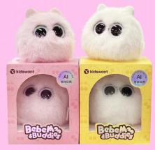
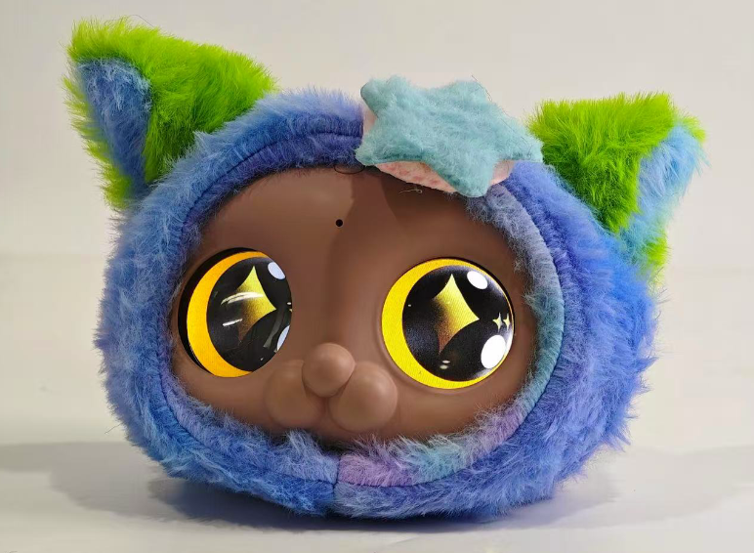
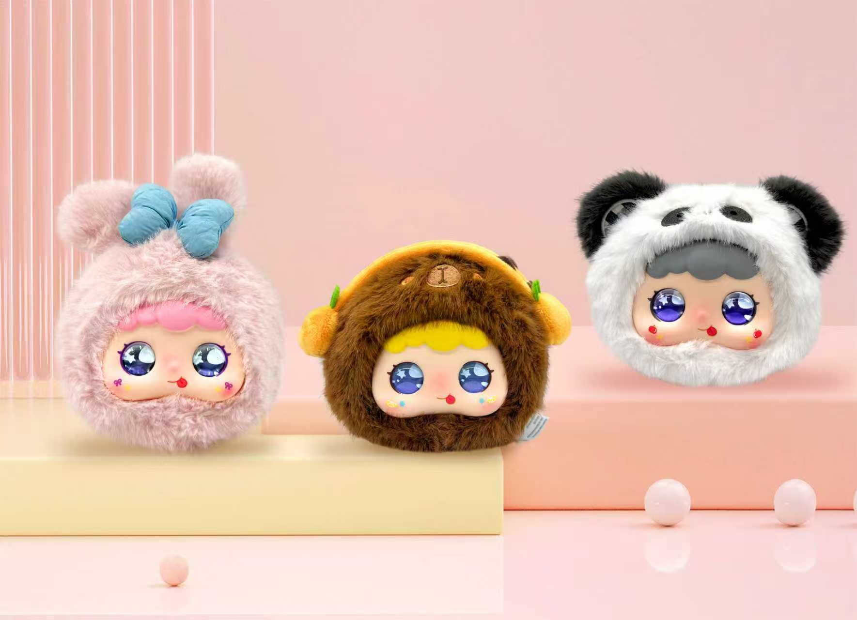
AI 玩具部分落地产品
累计已超 100 家客户落地各类AI玩具和硬件产品。
孩子王
俊欧玩具
Wakuku
小黑猫

Slide 21
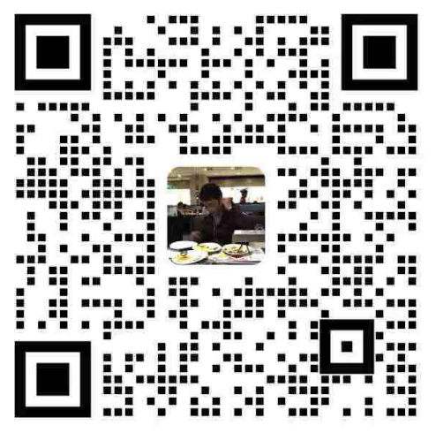
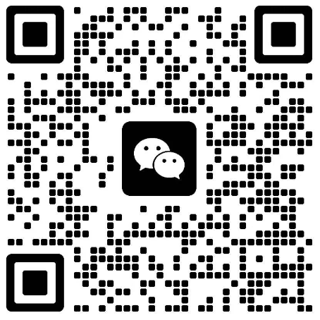
AI 硬件商务合作
企业微信
微信

Slide 22
谢谢观看

